Slide 1
יוסי פלדמן 2020-1932

Slide 2
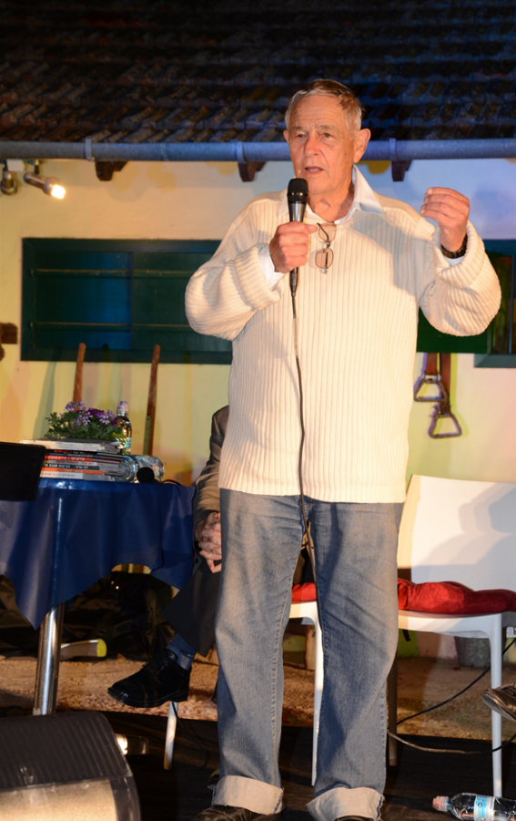
יוסי פלדמן 2020-1932

Slide 3
החדר של יוסי, השפלה 4

Slide 4
2005

Slide 5
העברת עץ פרי הדר
מפרדס מונטפיורי, שכונת מונטיפיורי תל אביב לגני יהושע, 1985

Slide 6
ביקור ראש הממשלה בנימין נתניהו במכון איילון, חנוכת המבואה 2004

Slide 7
ביקור ראש הממשלה בנימין נתניהו במכון איילון, חנוכת המבואה 2004

Slide 8
ביקור הנשיא שמעון פרס,
מכון איילון, ערב לזכרו של יוסף אבידר

Slide 9
ביקור יהורם גאון בבית ילין
2006

Slide 10
ביקור שר החקלאות שלום שמחון
מקוה ישראל 2008

Slide 11
מחנה העובדים בסדום, טקס לתחילת עבודות השימור
יוני 2010

Slide 12
מחנה העובדים בסדום, טקס לתחילת עבודות השימור
יוני 2010

Slide 13
מקוה ישראל

Slide 14
חנוכת מרכז וילנאי, חצר סרגיי, ירושלים
1991

Slide 15
חנוכת אתר רכבת העמק כפר יהושע
2008

Slide 16
טקס השקת האוניה, מחנה המעפילים, עתלית
2010

Slide 17
אזכרה ליהודה דקל ז"ל
2010

Slide 18
מחנה המעפילים, עתלית- ביקור מנהל התרבות
2008

Slide 19
מפגש לובי השימור בכנסת
2010

Slide 20
טקס גמר חידון "שרוליק"
2008

Slide 21
טקס הנפת האוניה, מחנה המעפילים עתלית
2008

Slide 22
טקס השקת האוניה, מחנה המעפילים, עתלית
2010

Slide 23
מחנה המעפילים עתלית, כנס חברי העמותה
2006

Slide 24
הסרת הלוט משלט "שיירת הדסה", ביה"ח הדסה, הר הצופים
2008

Slide 25
חנוכת צריף בן צבי, בית קשת
2008

Slide 26
אסיפת העמותה
2009

Slide 27
סיור חברי העמותה בחצר כנרת
2007

Slide 28
חצר כנרת, סיור ועדת תכנון
2006

Slide 29
כנס לציון 30 שנה להקמת המועצה, מכון ון-ליר
2014

Slide 30
כנס לציון 30 שנה להקמת המועצה, מכון ון-ליר
2014

Slide 31
רחובות, אתר הפרדסנות
2013

Slide 32
2011

